Slide 1
Internet 환경설정
윈도우 원격 포트 설정, 공유기 설정
오픈케어랩

Slide 2
목차
1
2
Window 원격접속
공유기
원격포트 변경
초기 세팅
멀티브리지
포트포워딩

Slide 3
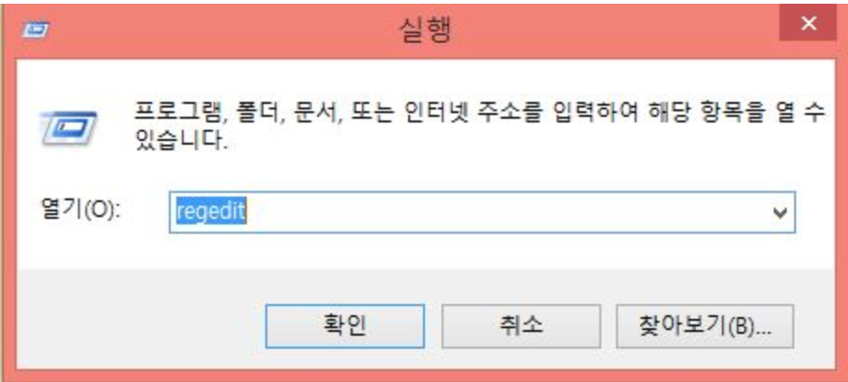
Window 원격접속
원격 포트 변경
Win + R / 실행을 시작하여 regedit 접근

Slide 4
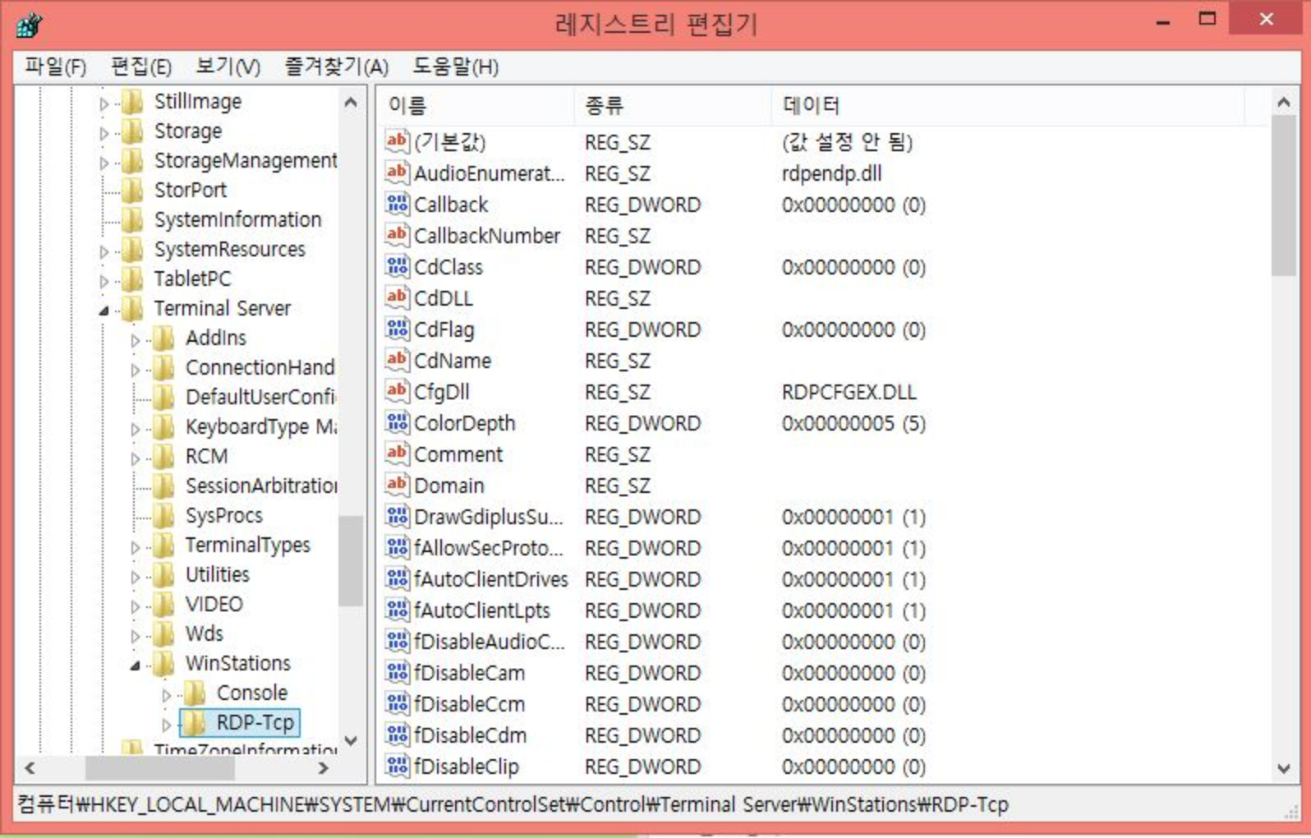
Window 원격접속
원격 포트 변경
# HKEY_LOCAL_MACHINE\SYSTEM\CurrentControlSet\Control\Terminal Server\WinStations\RDP-Tcp

Slide 5
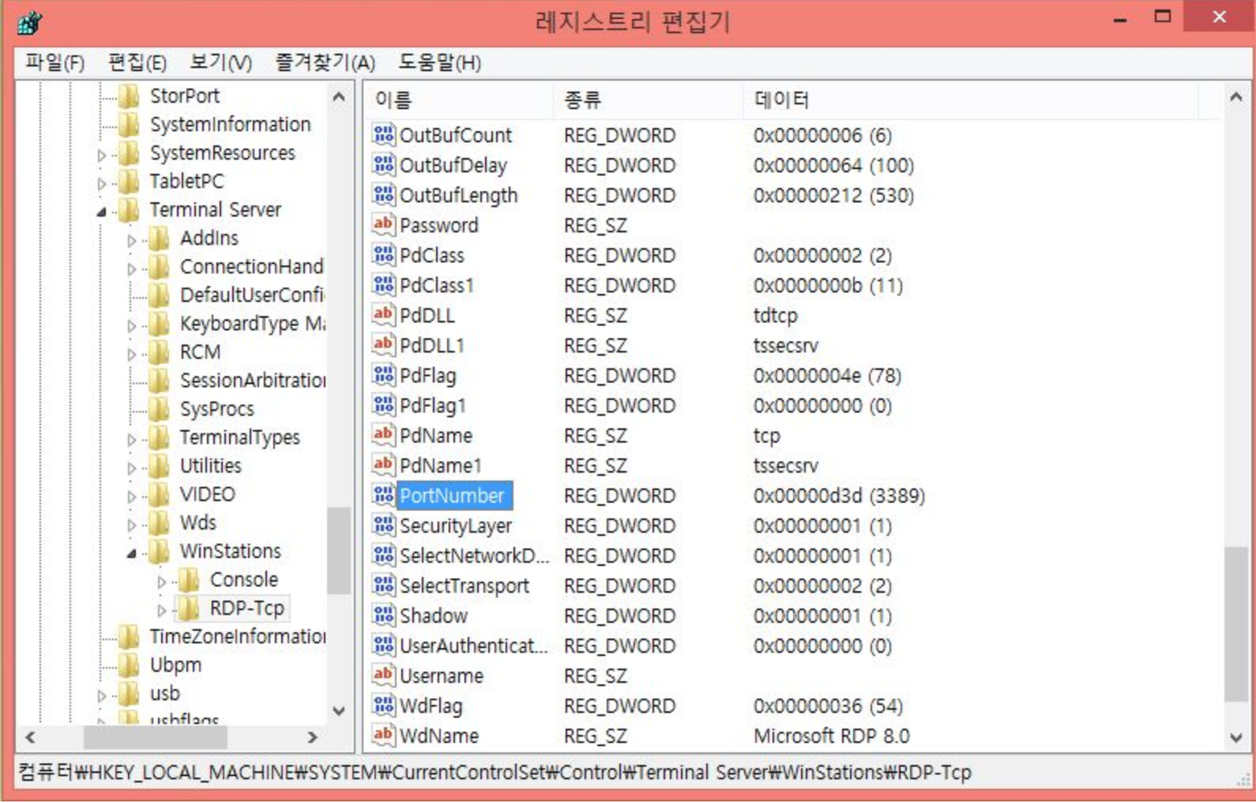
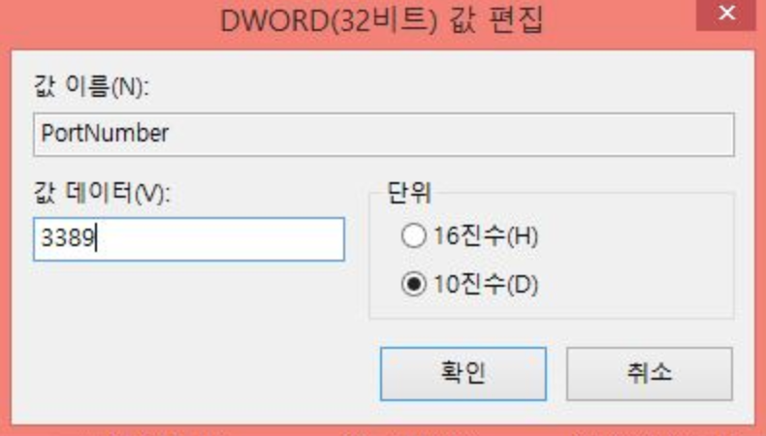
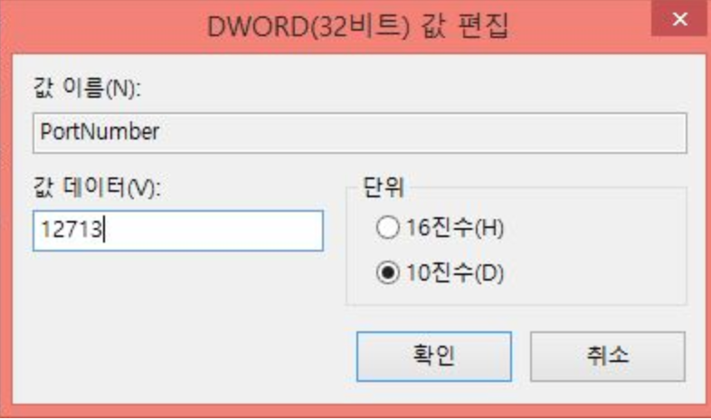
Window 원격접속
원격 포트 변경
PortNumber 오른쪽 클릭하여 바꾸고자 하는 포트 번호로 변경

Slide 6
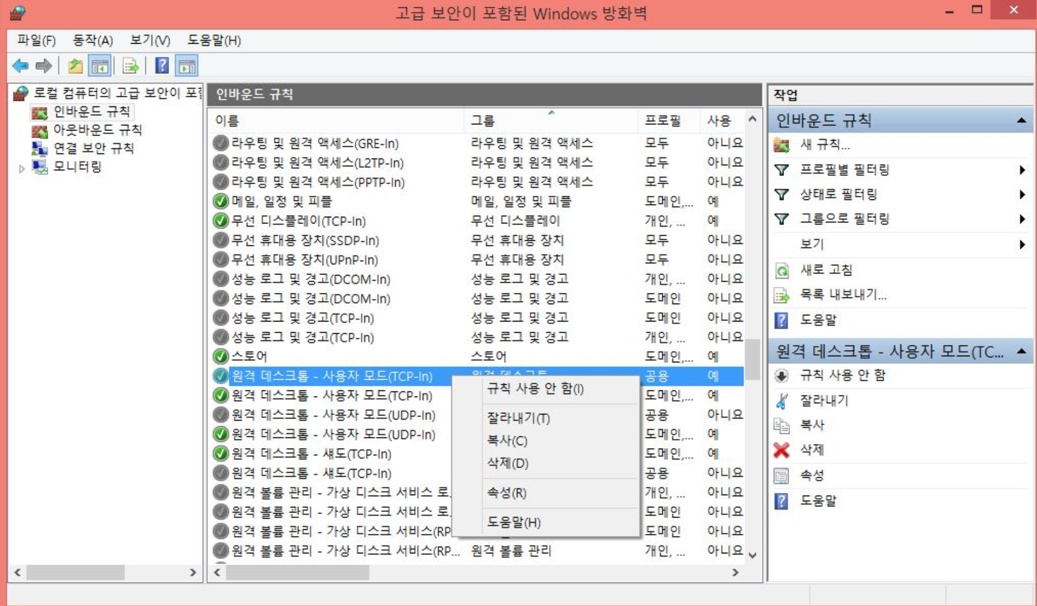
Window 원격접속
원격 포트 변경
제어판 > 시스템 및 보안 > Windows 방화벽 > 고급 설정 으로 이동한 후 기존에 사용하고 있던 원격 데스크톱 – 사용자 모드의 규칙을 오른쪽 클릭하여 규칙 사용 안함으로 변경
인바운드 규칙 항목에 있는 새 규칙을 클릭

Slide 7
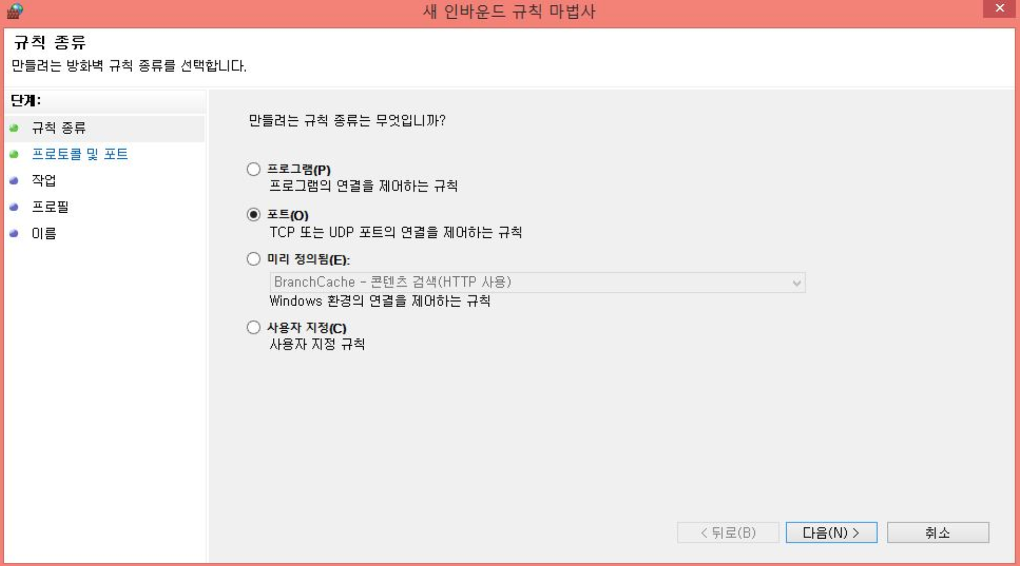
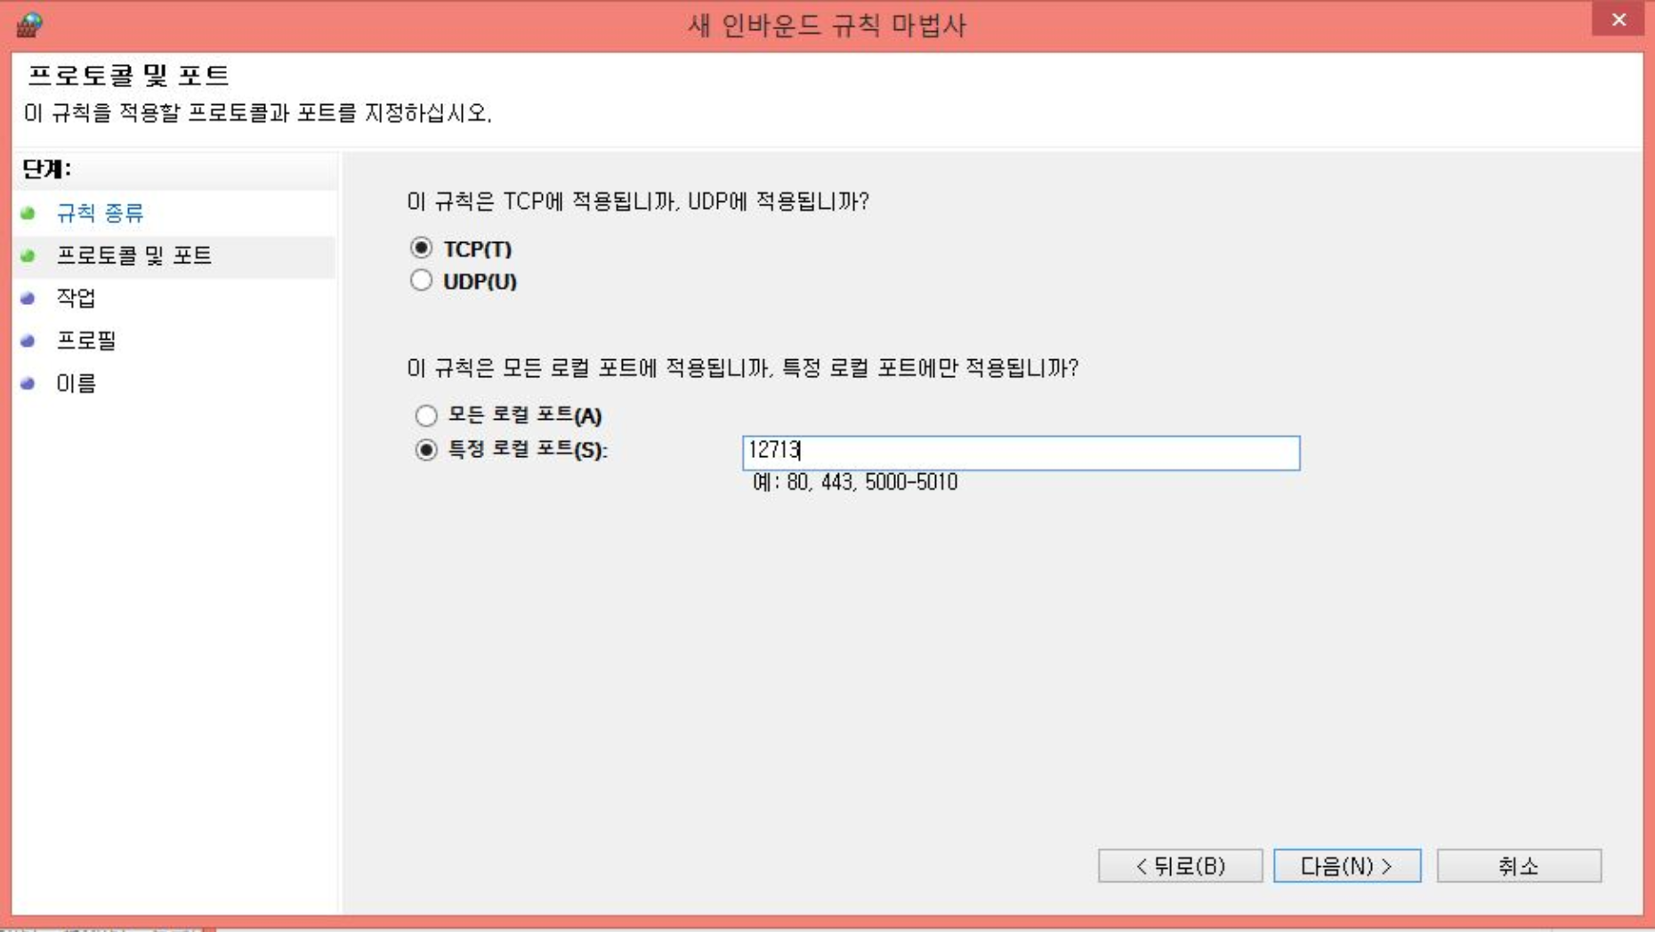
Window 원격접속
원격 포트 변경
포트를 선택 > 특정 로컬 포트에 아까 레지스트리에서 수정했던 포트 기입 > 다음

Slide 8
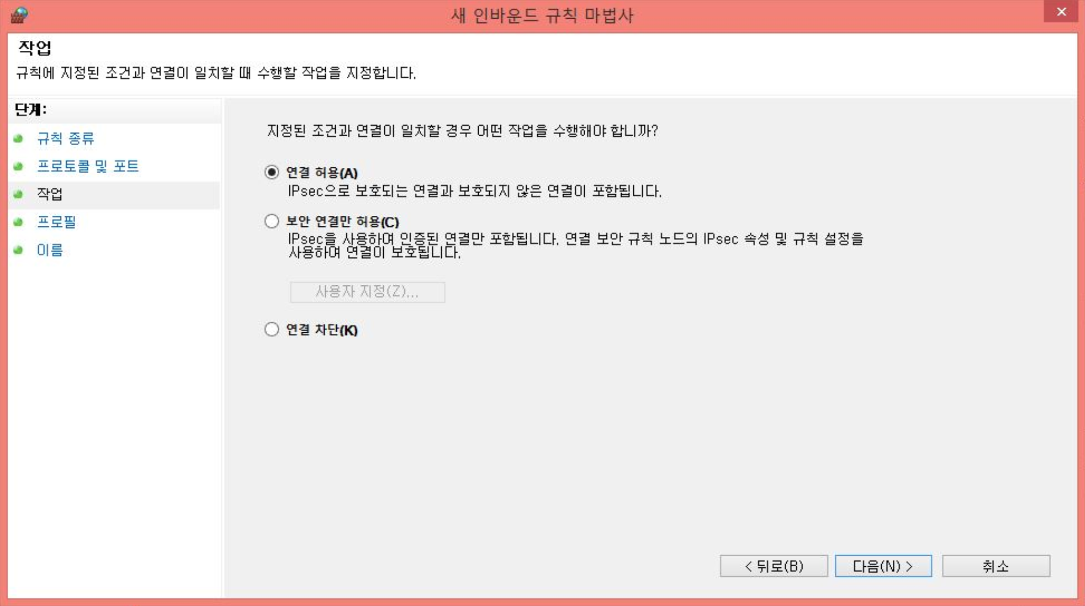
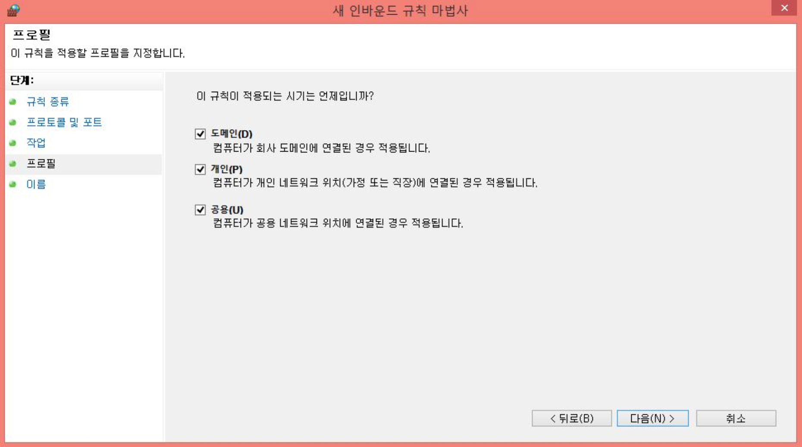
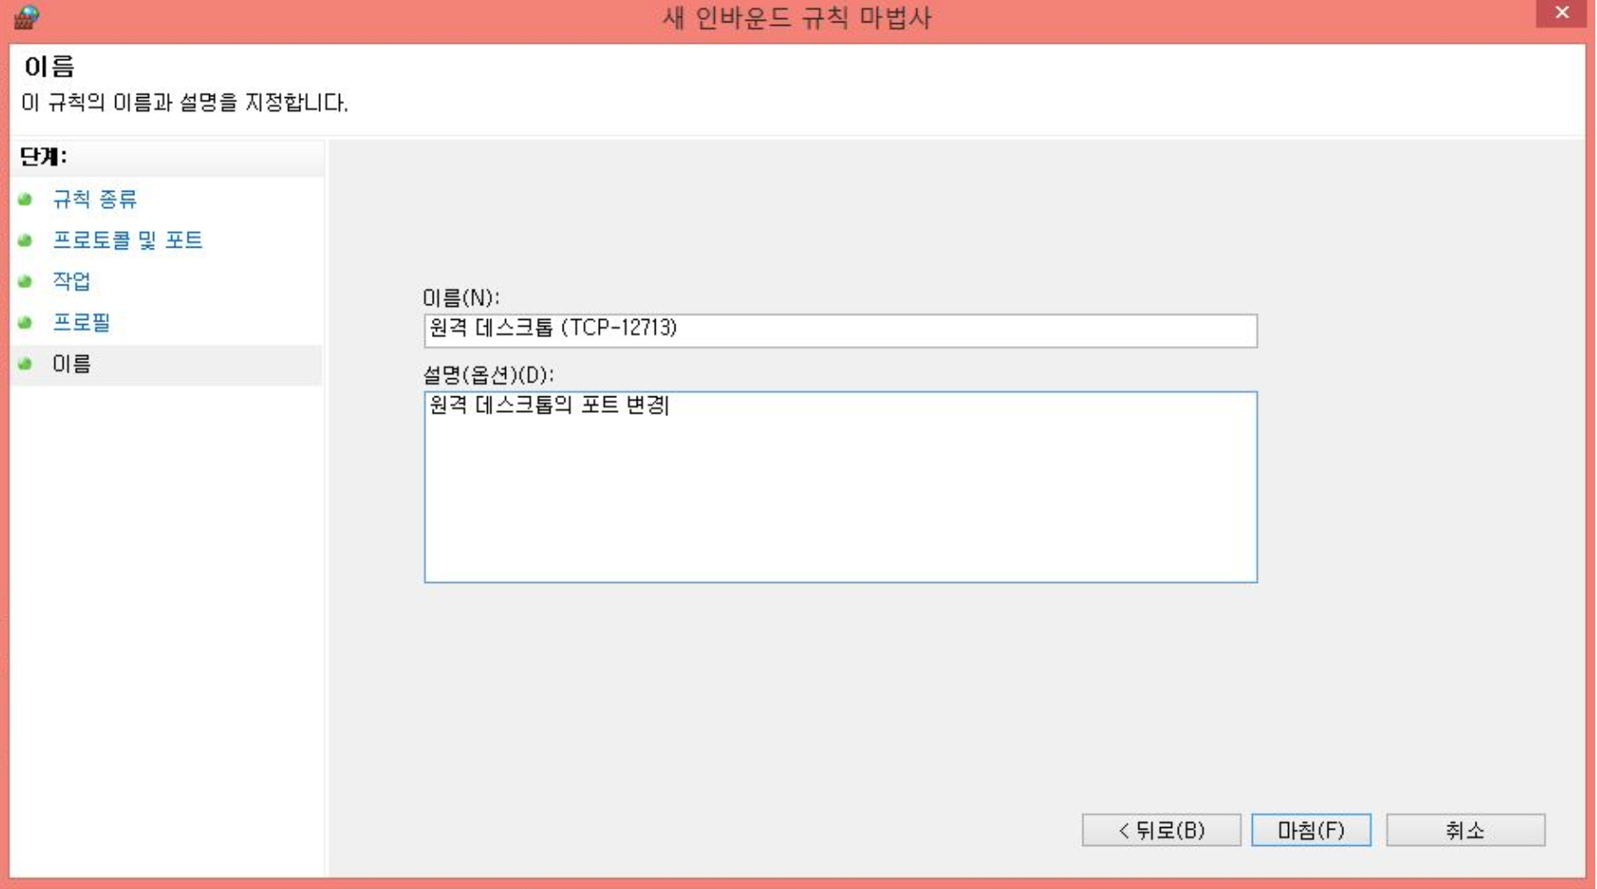
Window 원격접속
원격 포트 변경
연결 허용 > 도메인, 개인, 공용 체크 > 자신이 알아볼 수 있는 이름 설정

Slide 9
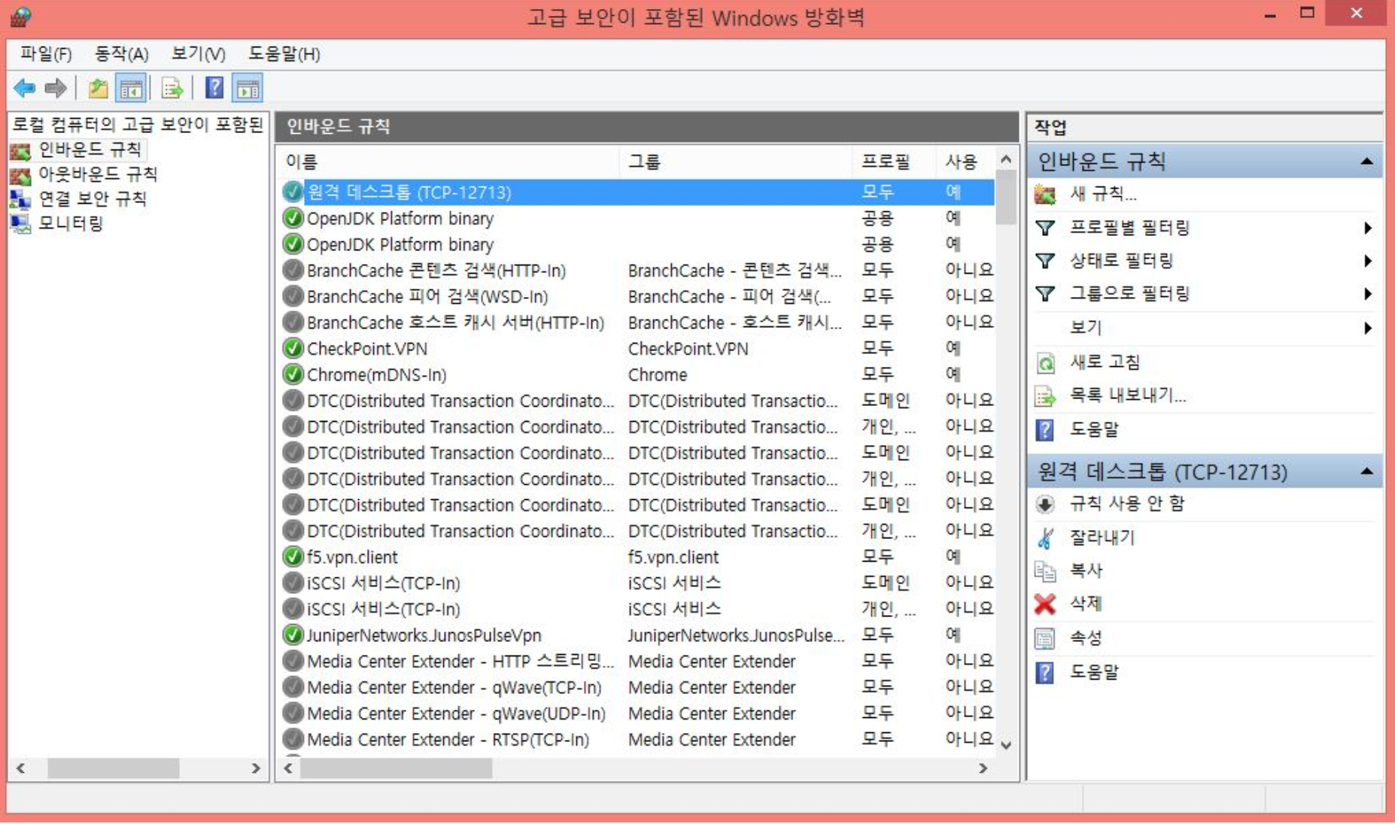
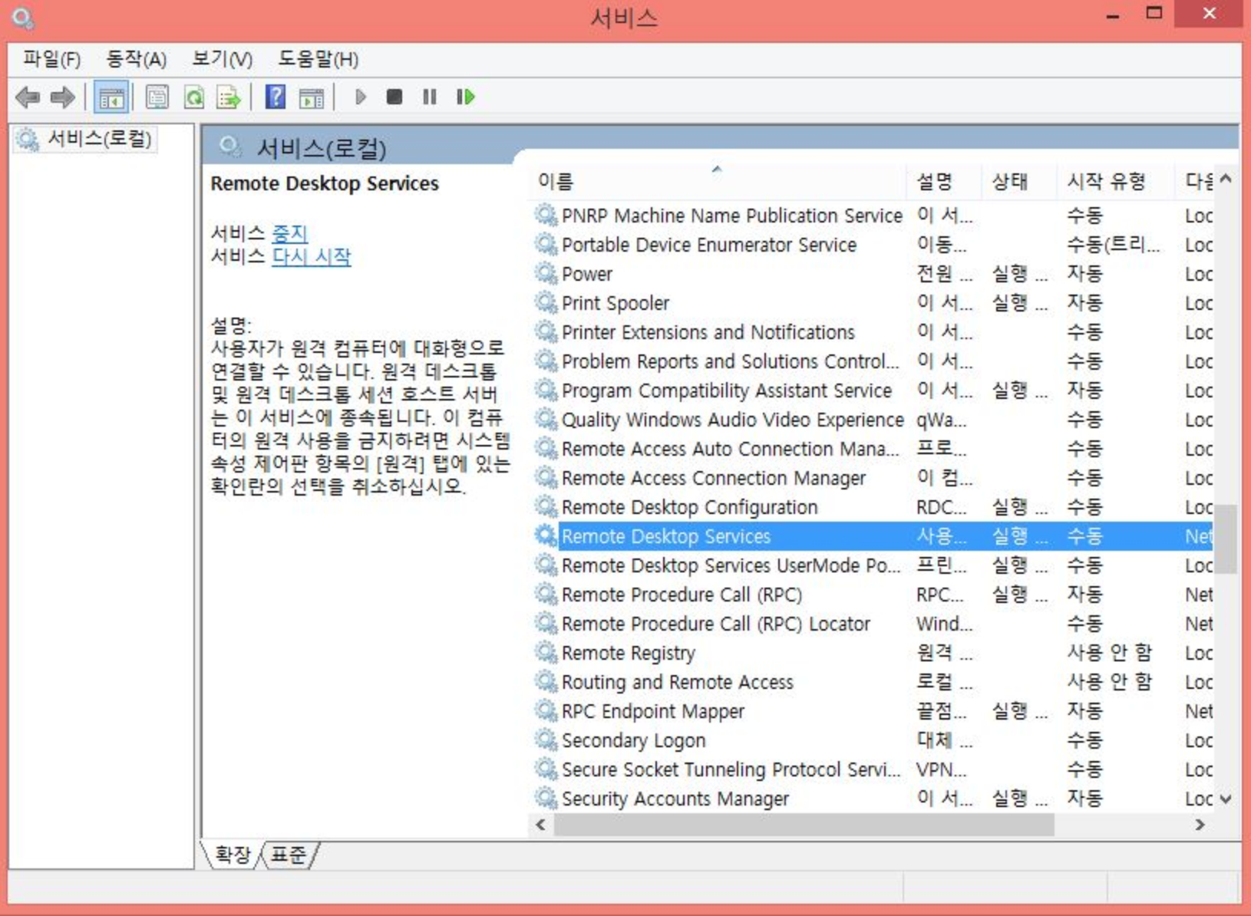
Window 원격접속
원격 포트 변경
원격 데스크톱 등록 완료
서비스 실행하여 Remote Desktop Services를 선택하고 서비스 다시 시작 클릭

Slide 10
목차
1
2
Window 원격접속
공유기
원격포트 변경
초기 세팅
멀티브리지
포트포워딩

Slide 11
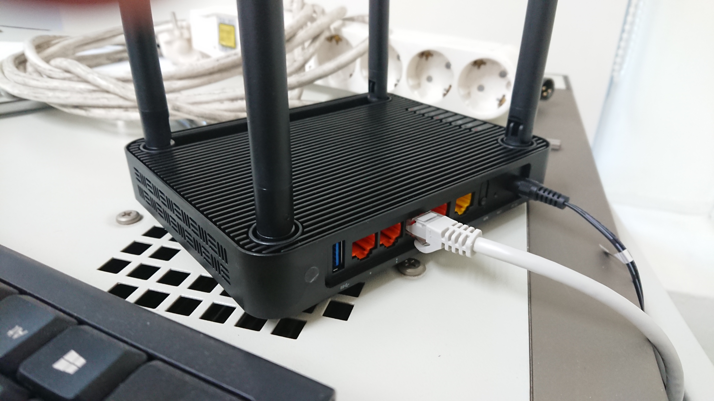
공유기
초기 세팅
다음과 같이 공유기와 노트북을 유선으로 직접연결

Slide 12
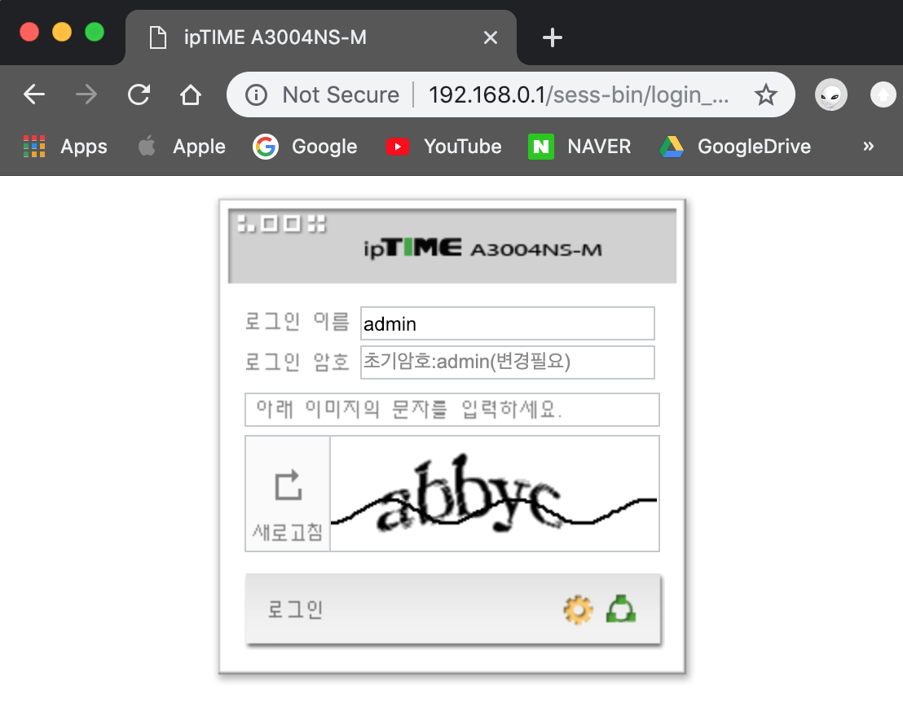
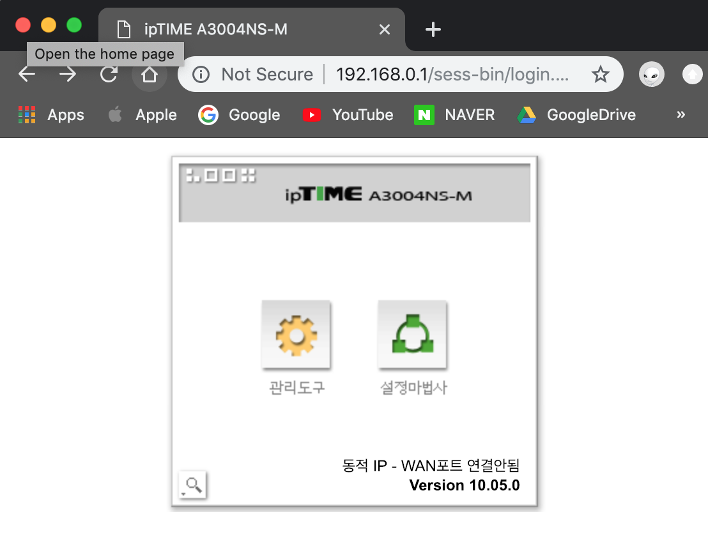
공유기
초기 세팅
http://192.168.0.1 접속
초기 ID / PW 모두 admin
관리도구 클릭

Slide 13
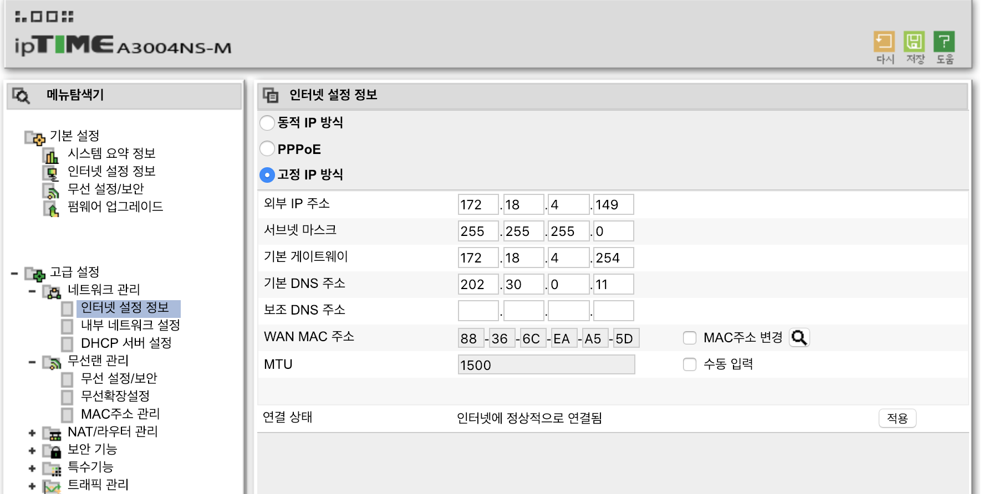
공유기
초기 세팅
고급설정 > 네트원크관리 > 인터넷 설정정보
고정 IP 방식 클릭하여 원하는 환경 세팅

Slide 14
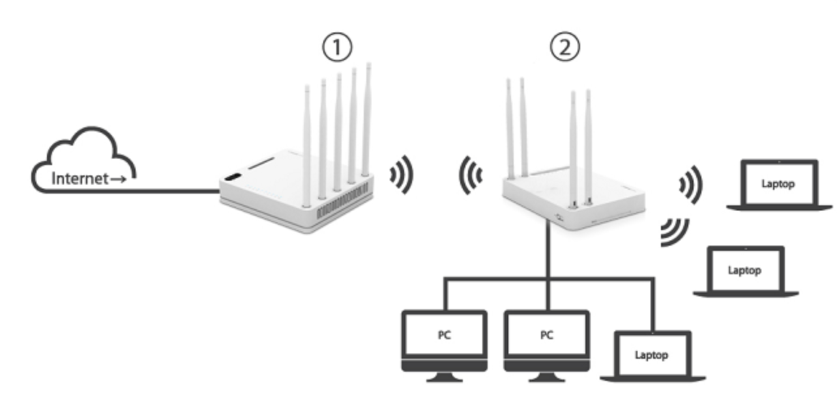
공유기
멀티브리지
멀티 브리지 공유기② 의 IP 주소 변경 및 DHCP 서버 중지

Slide 15
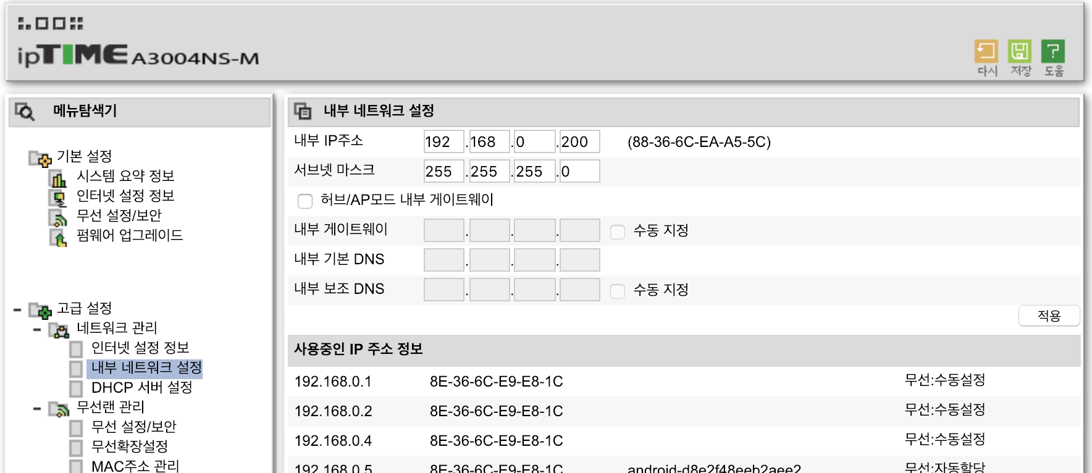
공유기
멀티브리지
공유기 2대를 연결하기 위해서는 각각의 공유기가 다른 IP 주소를 갖고 있어야 하며, 멀티브리지로 사용하고자 하는 공유기의 내부 IP 주소를 변경하여야 한다.
멀티브리지로 설정하려는 공유기②와 유선으로 연결된 PC에서 공유기 웹 설정화면(http://192.168.0.1) 접속
고급설정 > 네트워크 관리 > 내부 네트워크 설정 > 내부 IP 주소 변경 및 적용
시스템 다시 시작

Slide 16
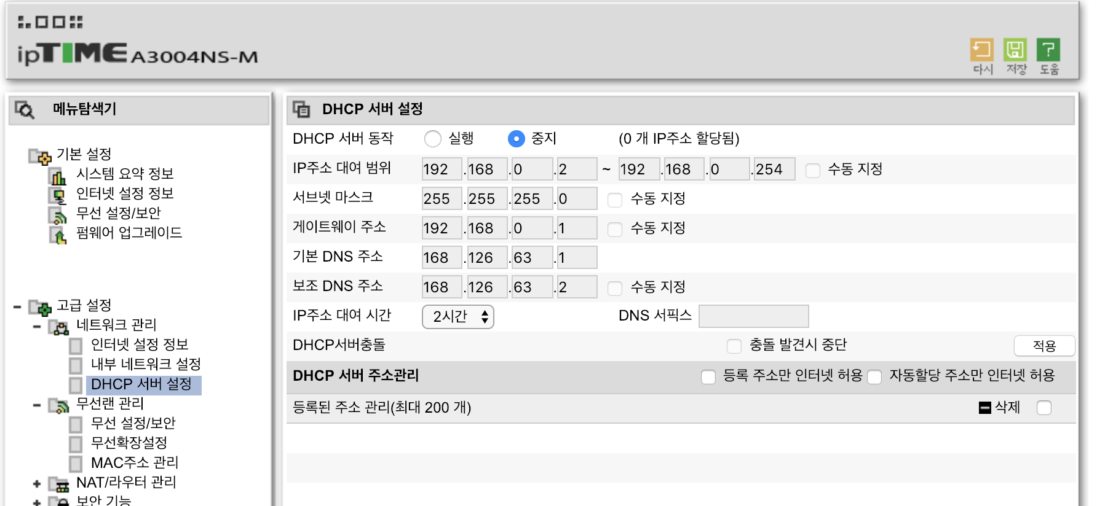
공유기
멀티브리지
변경한 주소 (ex. http://192.168.0.200) 로 다시 접속하여 DHCP 서버 중지
고급설정 > 네트워크 관리 > DHCP 서버설정

Slide 17
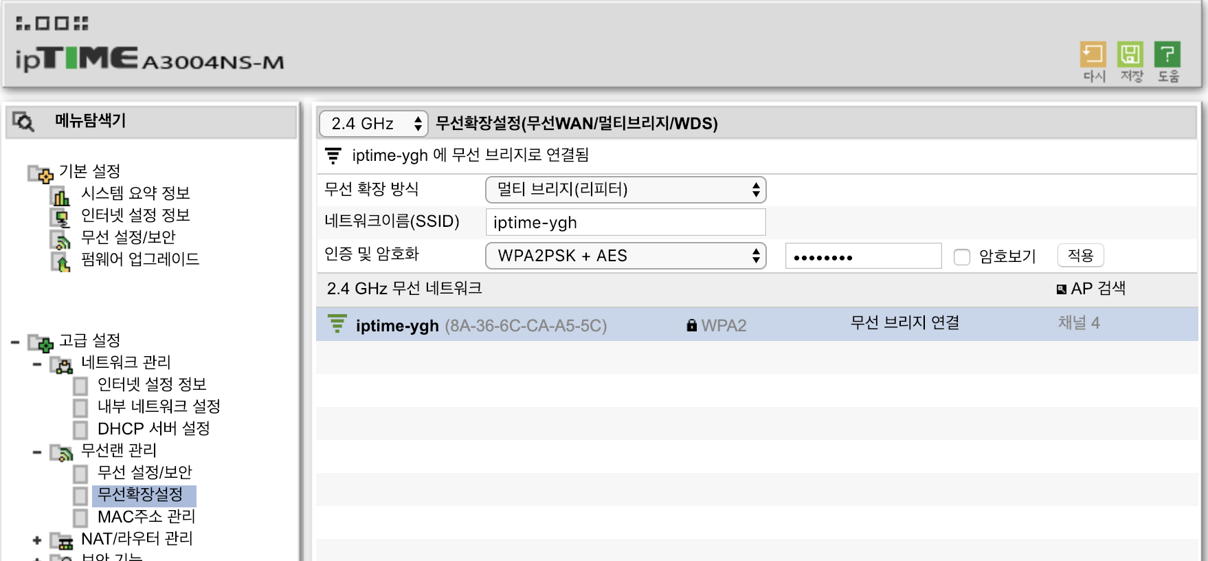
공유기
멀티브리지
고급설정 > 무선랜 관리 > 무선확장설정에서 AP 검색 후 연결하고자하는 공유기① 의 AP탐색
무선 확장 방식 > 멀티 브리지(리퍼터) 선택, 암호 입력 후 적용
듀얼밴드 공유기간의 멀티브리지 연결 시 2.4GHz 와 5GHz중 하나만 선택
동시에 두 밴드가 멀티브리지로 연결되면 루프가 발생해 인터넷연결 장애 발생

Slide 18
공유기
포트포워딩
공유기①과 연결된 멀티브리지 공유기②에 디바이스 연결

Slide 19
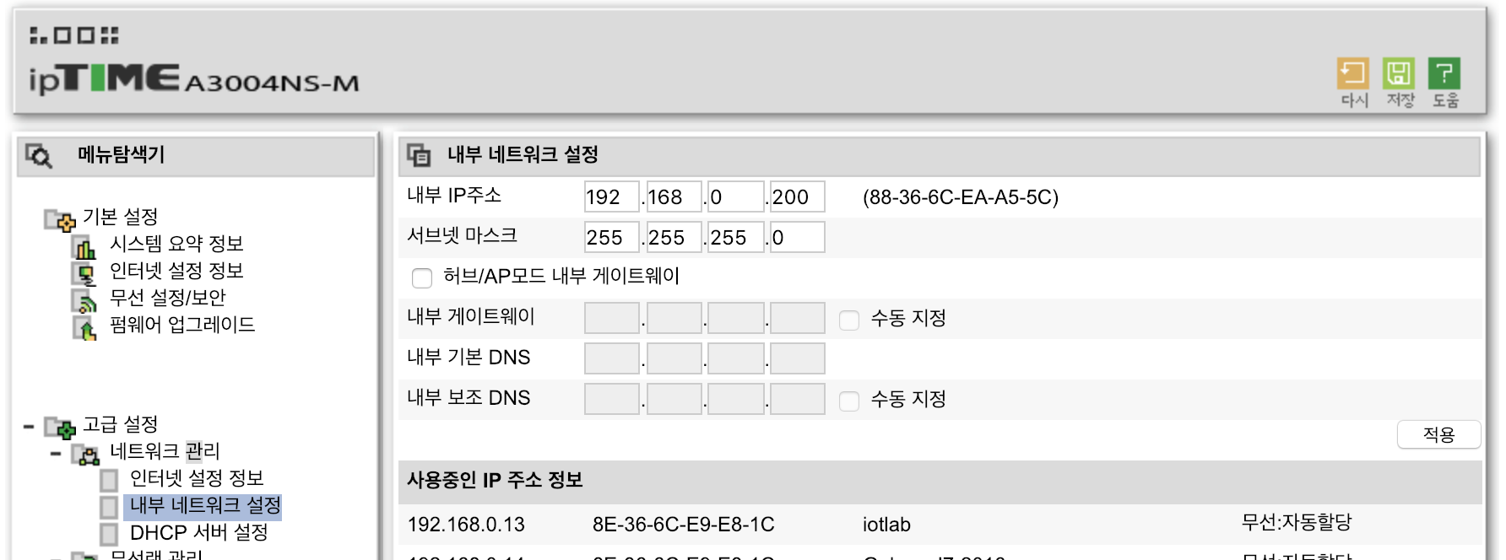
공유기
포트포워딩
공유기①의 웹 설정화면에서 고급설정 > 네트워크 관리 > 내부 네트워크 설정
사용중인 IP 주소 정보에서 연결된 디바이스 IP 확인

Slide 20
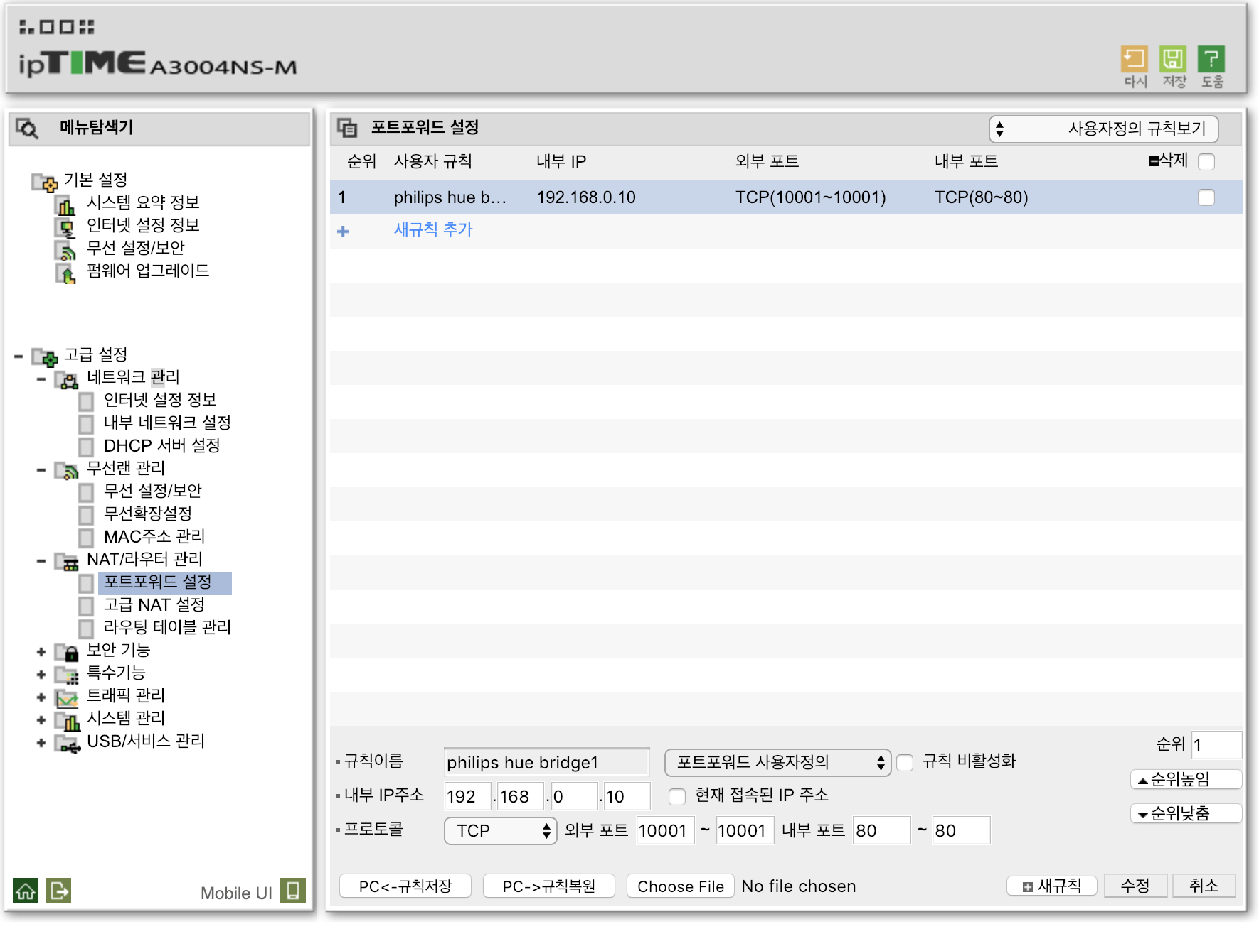
공유기
포트포워딩
고급설정 > NAT/라우터 관리 > 포트포워드 설정 > + 새규칙 추가
앞서 확인한 디바이스 IP와 외부 포트 / 내부 포트 입력 후 저장

